Slide 1
ALGORITMOS DE ORDENACIÓN Y BÚSQUEDA
Por: Efrén Jiménez Delgado

Slide 2
Ordenación
la ordenación o clasificación de datos (sort, en inglés) es una operación consistente en disponer un conjunto —estructura— de datos en algún determinado orden con respecto a uno de los campos de elementos del conjunto

Slide 3
ejemplo
Por ejemplo, cada elemento del conjunto de datos de una guía telefónica tiene un campo nombre, un campo dirección y un campo número de teléfono; la guía telefónica está dispuesta en orden alfabético de nombres; los elementos numéricos se pueden ordenar en orden creciente o decreciente de acuerdo al valor numérico del elemento

Slide 4
Ejemplo
Una lista se dice que está ordenada por la clave k si la lista está en orden ascendente o descen-dente con respecto a esta clave. La lista se dice que está en orden ascendente si:
i < j implica que k[i] <= k[j]
y se dice que está en orden descendente si:
i > j implica que k[i] <= k[j]
para todos los elementos de la lista. Por ejemplo, para una guía telefónica, la lista está clasificada en orden ascendente por el campo clave k, donde k[i] es el nombre del abonado (apellidos, nombre).

Slide 5
EJEMPLO
4 5 14 21 32 45 | orden ascendente
75 70 35 16 14 12 | orden descendente
Zacarías Rodríguez Martínez López García | orden descendente

Slide 6
A TOMAR EN CUENTA
Los métodos (algoritmos) de ordenación son numerosos, por ello se debe prestar especial atención en su elección.
¿Cómo se sabe cuál es el mejor algoritmo? La eficiencia es el factor que mide la calidad y rendimiento de un algoritmo.
En el caso de la operación de ordenación, dos criterios se suelen seguir a la hora de decidir qué algoritmo —de entre los que resuelven la ordenación
— es el más eficiente:
1) tiempo menor de ejecución en computadora;
2) menor número de instrucciones.

Slide 7
Los métodos de ordenación
Los métodos de ordenación se suelen dividir en dos grandes grupos:
• directos burbuja, selección, inserción
• indirectos (avanzados) Shell, ordenación rápida, ordenación por mezcla, Radixsort

Slide 8
ALGORITMOS DE ORDENACIÓN BÁSICOS
Ordenación por selección.
Ordenación por inserción.
Ordenación por burbuja.

Slide 9
Datos Importantes
Los métodos más recomendados son: selección e inserción, aunque se estudiará el método de burbuja, por aquello de ser el más sencillo aunque a la par también es el más ineficiente; por esta causa no recomiendo su uso, pero sí conocer su técnica.

Slide 10
ORDENACIÓN POR SELECCIÓN
Considérese el algoritmo para ordenar un array A de enteros en orden ascendente, es decir, del número más pequeño al mayor.
Es decir, si el array A tiene n elementos, se trata de ordenar los valores del array de modo que el dato contenido en A[0] sea el valor más pequeño, el valor almacenado en A[1] el siguiente más pequeño, y así hasta A[n-1], que ha de contener el elemento de mayor valor.
El algoritmo se apoya en sucesivas pasadas que intercambian el elemento más pequeño sucesivamente con el primer elemento de la lista, A[0] en la primera pasada. En síntesis, se busca el elemento más pequeño de la lista y se intercambia con A[0], primer elemento de la lista.
A[0] A[1] A[2].... A[n-1]

Slide 11
ORDENACIÓN POR SELECCIÓN
Después de terminar esta primera pasada, el frente de la lista está ordenado y el resto de la lista A[1], A[2]...A[n-1] permanece desordenado.
La siguiente pasada busca en esta lista desordenada y selecciona el elemento más pequeño, que se almacena entonces en la posición A[1].
De este modo los elementos A[0] y A[1] están ordenados y la sublista A[2], A[3]...A[n-1] desordenada; entonces, se selecciona el elemento más pequeño y se intercambia con A[2].
El proceso continúa n − 1 pasadas y en ese momento la lista desordenada se reduce a un elemento (el mayor de la lista) y el array completo ha quedado ordenado.
Un ejemplo práctico ayudará a la comprensión del algoritmo. Consideremos un array A con 5 valores enteros 51, 21, 39, 80, 36:

Slide 12
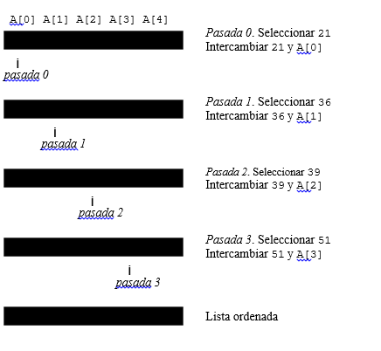
ORDENACIÓN POR SELECCIÓN
51, 21, 39, 80, 36:

Slide 13
Algoritmo de selección
Los pasos del algoritmo son:
Seleccionar el elemento más pequeño de la lista A; intercambiarlo con el primer elemento A[0]. Ahora la entrada más pequeña está en la primera posición del vector.
Considerar las posiciones de la lista A[1], A[2], A[3]..., seleccionar el elemento más pequeño e intercambiarlo con A[1]. Ahora las dos primeras entradas de A están en orden.
Continuar este proceso encontrando o seleccionando el elemento más pequeño de los restantes elementos de la lista, intercambiándolos adecuadamente.

Slide 14
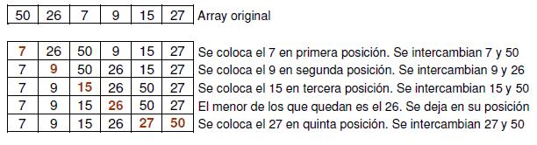
Algoritmo de selección
Array original a ordenar: [50, 26, 7, 9, 15, 27]

Slide 15
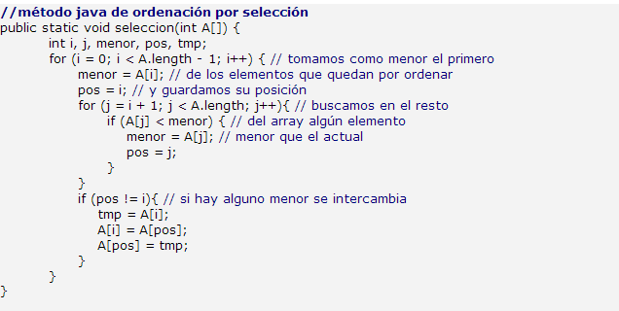
Código de ejemplo

Slide 16
ORDENACIÓN POR BURBUJA
La técnica utilizada se denomina ordenación por burbuja u ordenación por hundimiento debido a que los valores más pequeños «burbujean» gradualmente (suben) hacia la cima o parte superior del array de modo similar a como suben las burbujas en el agua, mientras que los valores mayores se hunden en la parte inferior del array. La técnica consiste en hacer varias pasadas a través del array. En cada pasada, se comparan parejas sucesivas de elementos. Si una pareja está en orden creciente (o los valores son idénticos), se dejan los valores como están. Si una pareja está en orden decreciente, sus valores se intercambian en el array.

Slide 17
ORDENACIÓN POR BURBUJA
En el caso de un array (lista) con n elementos, la ordenación por burbuja requiere hasta n − 1 pasadas. Por cada pasada se comparan elementos adyacentes y se intercambian sus valores cuando el primer elemento es mayor que el segundo elemento. Al final de cada pasada, el elemento mayor ha «burbujeado» hasta la cima de la sublista actual

Slide 18
ORDENACIÓN POR BURBUJA
Por ejemplo, después que la pasada 0 está completa, la cola de la lista A[n − 1] está ordenada y el frente de la lista permanece desordenado. Las etapas del algoritmo son:
En la pasada 0 se comparan elementos adyacentes:
(A[0],A[1]),(A[1],A[2]),(A[2],A[3]),...(A[n-2],A[n-1])

Slide 19
ORDENACIÓN POR BURBUJA
Se realizan n − 1 comparaciones, por cada pareja (A[i],A[i+1]) se intercambian los valores si A[i+1] < A[i]. Al final de la pasada, el elemento mayor de la lista está situado en A[n-1].
En la pasada 1 se realizan las mismas comparaciones e intercambios, terminando con el elemento segundo mayor valor en A[n-2].
El proceso termina con la pasada n − 1, en la que el elemento más pequeño se almacena en A[0].
El algoritmo tiene una mejora inmediata, el proceso de ordenación puede terminar en la pasada n − 1, o bien antes, si en una pasada no se produce intercambio alguno entre elementos del vector es porque ya está ordenado, entonces no es necesario más pasadas.

Slide 20
ORDENACIÓN POR BURBUJA
El ejemplo siguiente ilustra el funcionamiento del algoritmo de la burbuja con un array de 5 elementos (A = 50, 20, 40, 80, 30), donde se introduce una variable interruptor para detectar si se ha producido intercambio en la pasada.

Slide 21
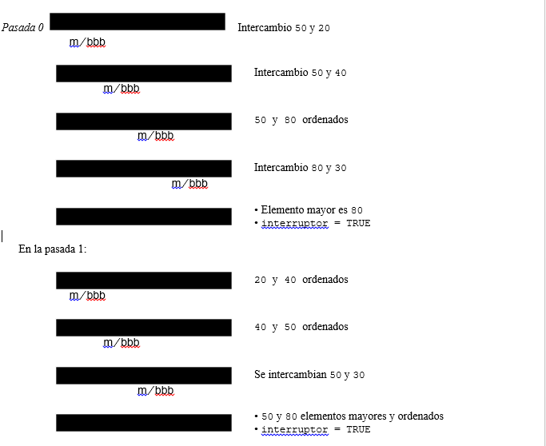
ORDENACIÓN POR BURBUJA

Slide 22
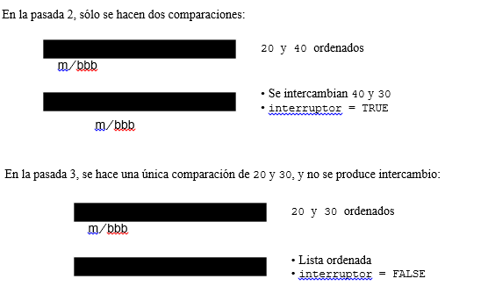
ORDENACIÓN POR BURBUJA

Slide 23
ORDENACIÓN POR BURBUJA
En consecuencia, el algoritmo de ordenación de burbuja mejorado contempla dos bucles anidados:
el bucle externo controla la cantidad de pasadas (al principio de la primera pasada todavía no se ha producido ningún intercambio, por tanto la variable interruptor se pone a valor falso (0);
el bucle interno controla cada pasada individualmente y cuando se produce un intercambio, cambia el valor de interruptor a verdadero (1).
El algoritmo terminará, bien cuando se termine la última pasada (n − 1) o bien cuando el valor del interruptor sea falso (0), es decir, no se haya hecho ningún intercambio. La condición para realizar una nueva pasada se define en la expresión lógica
(pasada < n-1) && interruptor

Slide 24
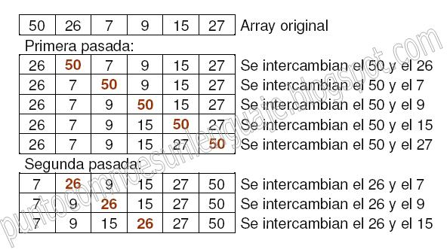
ORDENACIÓN POR BURBUJA

Slide 25
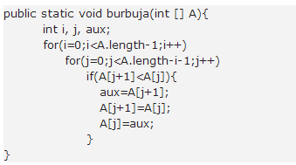
Código de ejemplo

